Slide 1
Δυναμική και Συνοπτική Μετεωρολογία Εργασία 01: Μετεωρολογικές παρατηρήσεις στο έδαφος
Νάντια (Κωνσταντίνα) Καϊρακτίδη
ΑΜ : 1068622

Slide 2
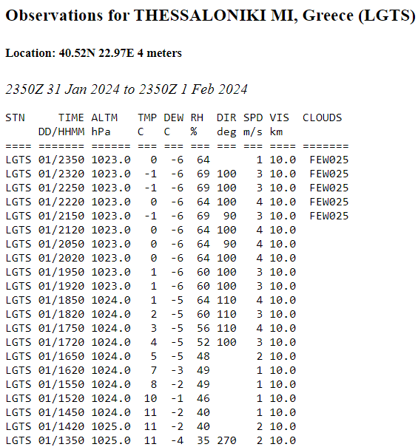
Στην παρούσα εργασία λαμβάνουμε δεδομένα από το Wyoming Weather Web (https:// weather.uwyo.edu) και από τον σταθμό της Θεσσαλονίκης για τους μήνες Φεβρουάριο και Ιούλιο του έτους 2024 με σκοπό την εξαγωγή συμπερασμάτων που προκύπτουν από την επεξεργασία των προαναφερθέντων δεδομένων με την χρήση του προγραμματιστικού περιβάλλοντος της MATLAB. Ο κώδικας και τα βασικά αρχεία που τον συνοδεύουν μπορούν να βρεθούν στον προσωπικό μου λογαριασμό στο GitHub (https://github.com/nadezsha/). Ένα παράδειγμα της μορφής των δεδομένων φαίνεται στην διπλανή εικόνα. Αξίζει να σημειωθεί ότι κάποιες μέρες περιέχουν περισσότερες στήλες που περιλαμβάνουν δεδομένα για την ύπαρξη βροχόπτωσης, ομίχλης κλπ.

Slide 3
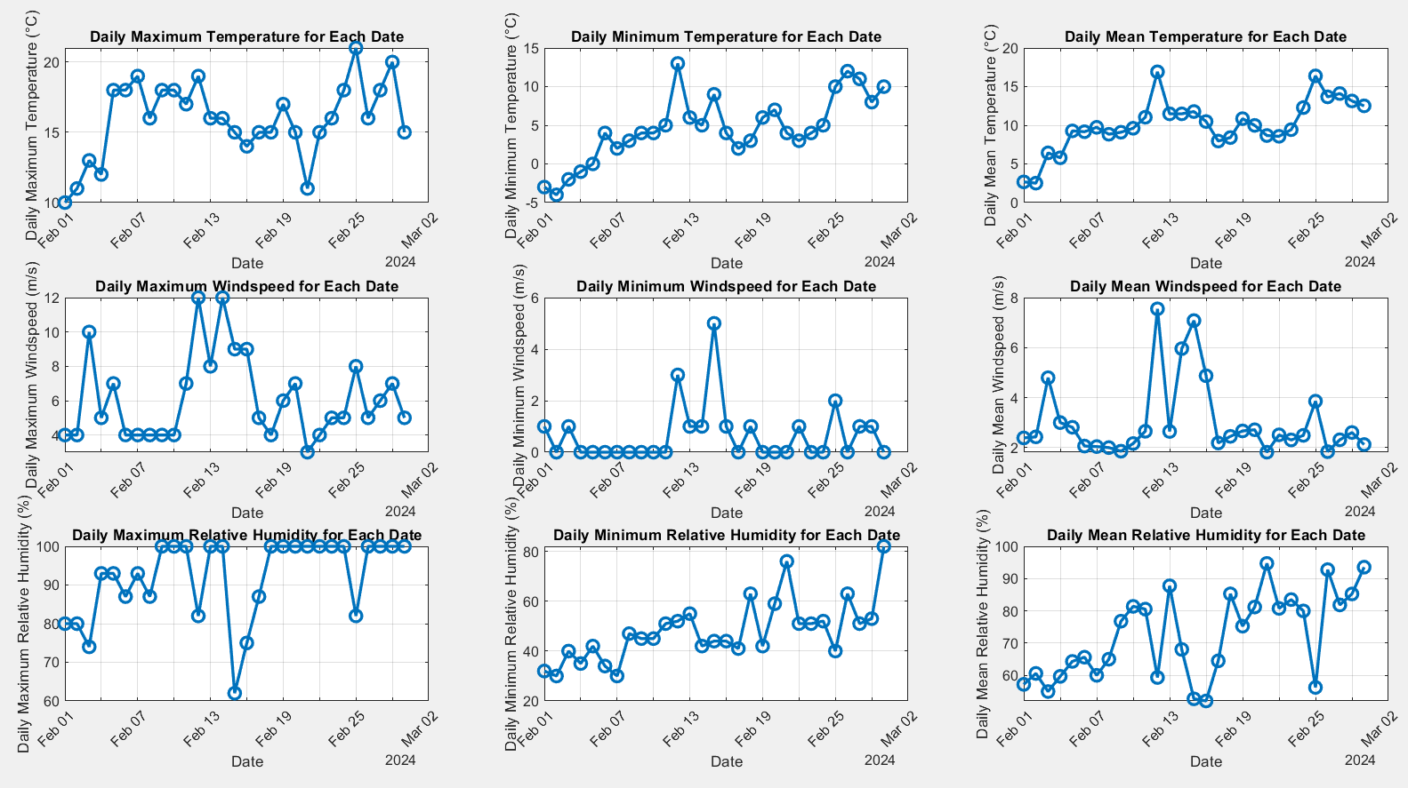
Φεβρουάριος 2024 – Μία πρώτη ματιά

Slide 4
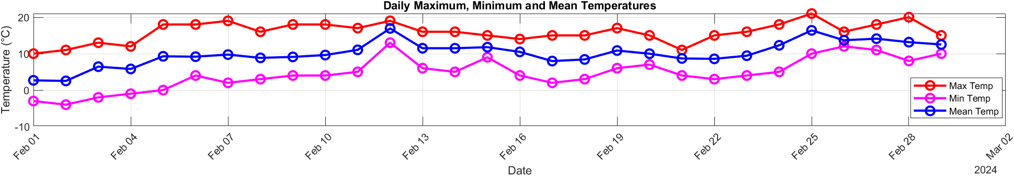
Μέγιστη, Ελάχιστη και Μέση Θερμοκρασία
Παρατηρούμε ότι η μέγιστη θερμοκρασία σπάνια ξεπερνά τους 20 βαθμούς Κελσίου ενώ η ελάχιστη πέφτει και υπό το μηδέν προσεγγίζοντας τους -5 βαθμούς. Συγκεκριμένα, η μέγιστη θερμοκρασία για τον μήνα ισούται με 21 C και η ελάχιστη με -4 C. Η μέση ημερήσια θερμοκρασία ισούται με 10.08 C βαθμούς, αν και παρατηρούνται αποκλίσεις για πιο ζεστές και πιο ψυχρές μέρες. Η τυπική απόκλιση για τα παραπάνω δεδομένα ισούται με 5.79 C.

Slide 5
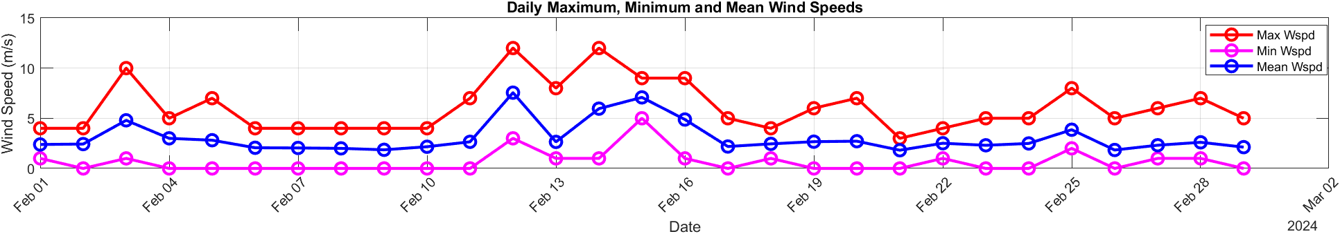
Μέγιστη, Ελάχιστη και Μέση Ταχύτητα Ανέμου
Παρά το γεγονός ότι μελετάμε χειμερινή περίοδο, δεν παρατηρούνται υψηλοί άνεμοι με εξαίρεση μερικά μέγιστα. Η μέση ταχύτητα ανέμου είναι ίση με 3.04 m/s δηλαδή με βάση την κλίμακα Beaufort μιλάμε για πολύ ασθενείς ανέμους. Η μέγιστη ταχύτητα που παρατηρείται είναι τα 12 m/s ή διαφορετικά 6 Beaufort ενώ παρατηρούνται και μέρες με μηδενική ελάχιστη ταχύτητα. Η τυπική απόκλιση των μετρήσεων ισούται με 2.86 m/s.

Slide 6
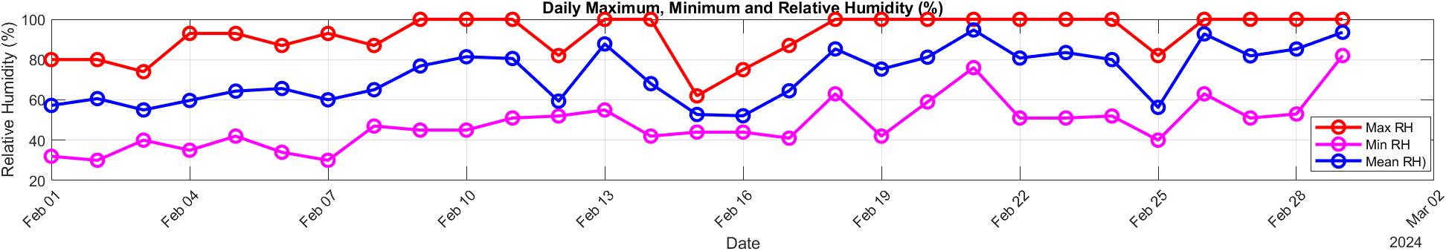
Μέγιστη, Ελάχιστη και Μέση Σχετική Υγρασία
Όπως είναι αναμενόμενο λόγω της εποχής, παρατηρούμε ότι οι περισσότερες μέρες αγγίζουν το 100% όσων αφορά την σχετική υγρασία. Η μέση ημερήσια τιμή παρουσιάζει έντονες διακυμάνσεις μέσα στον μήνα και ισούται με 72.47%. Η ελάχιστη ημερήσια τιμή σπάνια πέφτει κάτω από το 40% και η μικρότερη τιμή που παρατηρείται για τον μήνα είναι το 30%. Η τυπική απόκλιση για την μέση σχετική υγρασία ισούται με 21.79%.

Slide 7
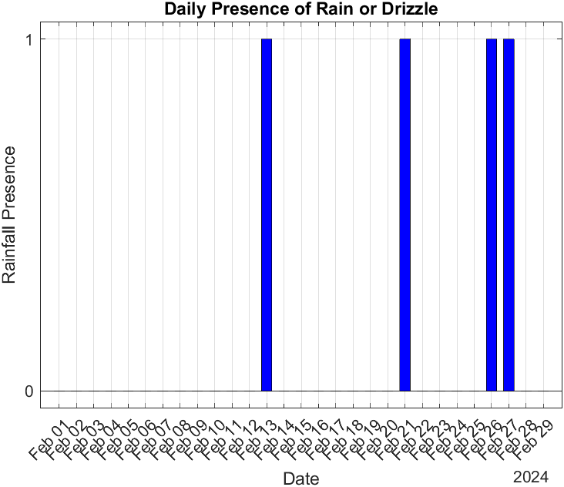
Ραβδογράμματα ημερήσιων τιμών : Βροχόπτωση
Το διπλανό διάγραμμα παρουσιάζει τις μέρες όπου παρατηρήθηκε βροχόπτωση. Συγκεκριμένα, προγραμματιστικά έγινε ένας έλεγχος με τον οποίο οι μέρες λάμβαναν μία binary τιμή, 1 αν πραγματοποιήθηκε έστω και μία μέτρηση βροχόπτωσης και 0 στην αντίθετη περίπτωση. Συνολικά για τον μήνα Φεβρουάριο καταγράφηκαν 4 ημέρες βροχής, οι 13, 21, 26 και 27 του μηνός.

Slide 8
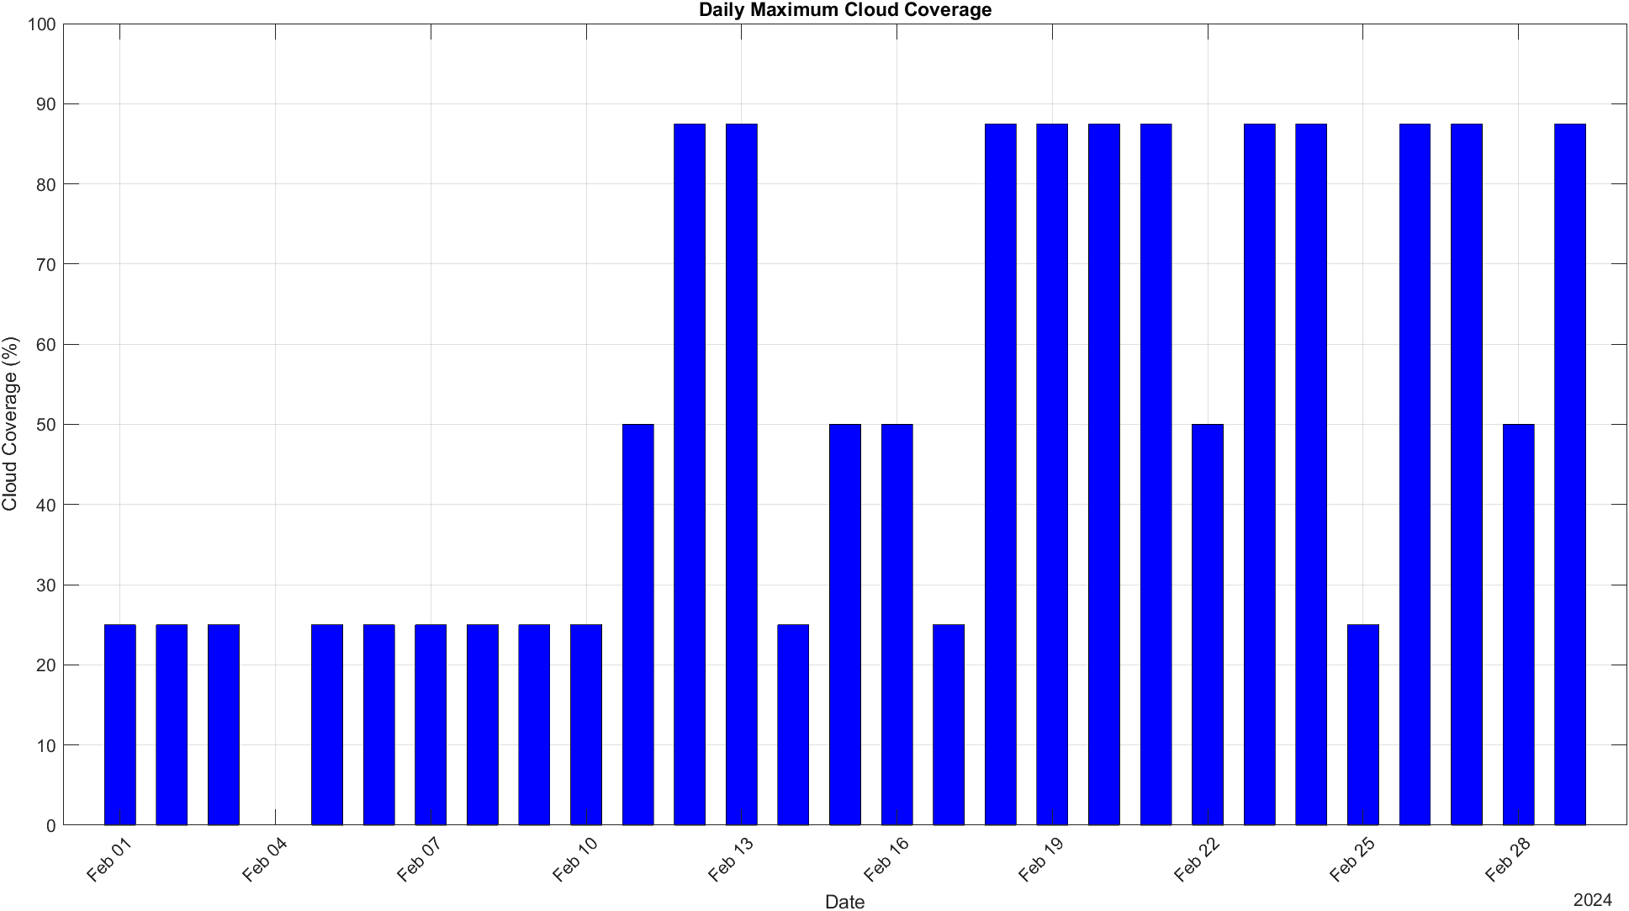
Ραβδογράμματα ημερήσιων τιμών : Νέφωση
Αντίστοιχη επεξεργασία έγινε και για την μελέτη της νέφωσης. Παρατηρείται μία τάση καθ΄ όλη την διάρκεια του μήνα για ύπαρξη νεφών στην ατμόσφαιρα, με το ποσοστό της νεφοκάλυψης να παρουσιάζεται στον άξονα y. Συνεπώς καταλαβαίνουμε ότι η 4^{η} Φεβρουαρίου αποτελεί την μοναδική ανέφελη μέρα ενώ για τις υπόλοιπες μέρες του μήνα γνωρίζουμε ότι υπήρξε νέφωση, με την πιο έντονη να εμφανίζεται κυρίως προς το τέλος του μήνα. Η αντιστοιχία για το ποσοστό της νεφοκάλυψης έγινε με βάση την μετατροπή των κωδικών για τα νέφη (πχ FEW = 1-2/8 = 25%)

Slide 9
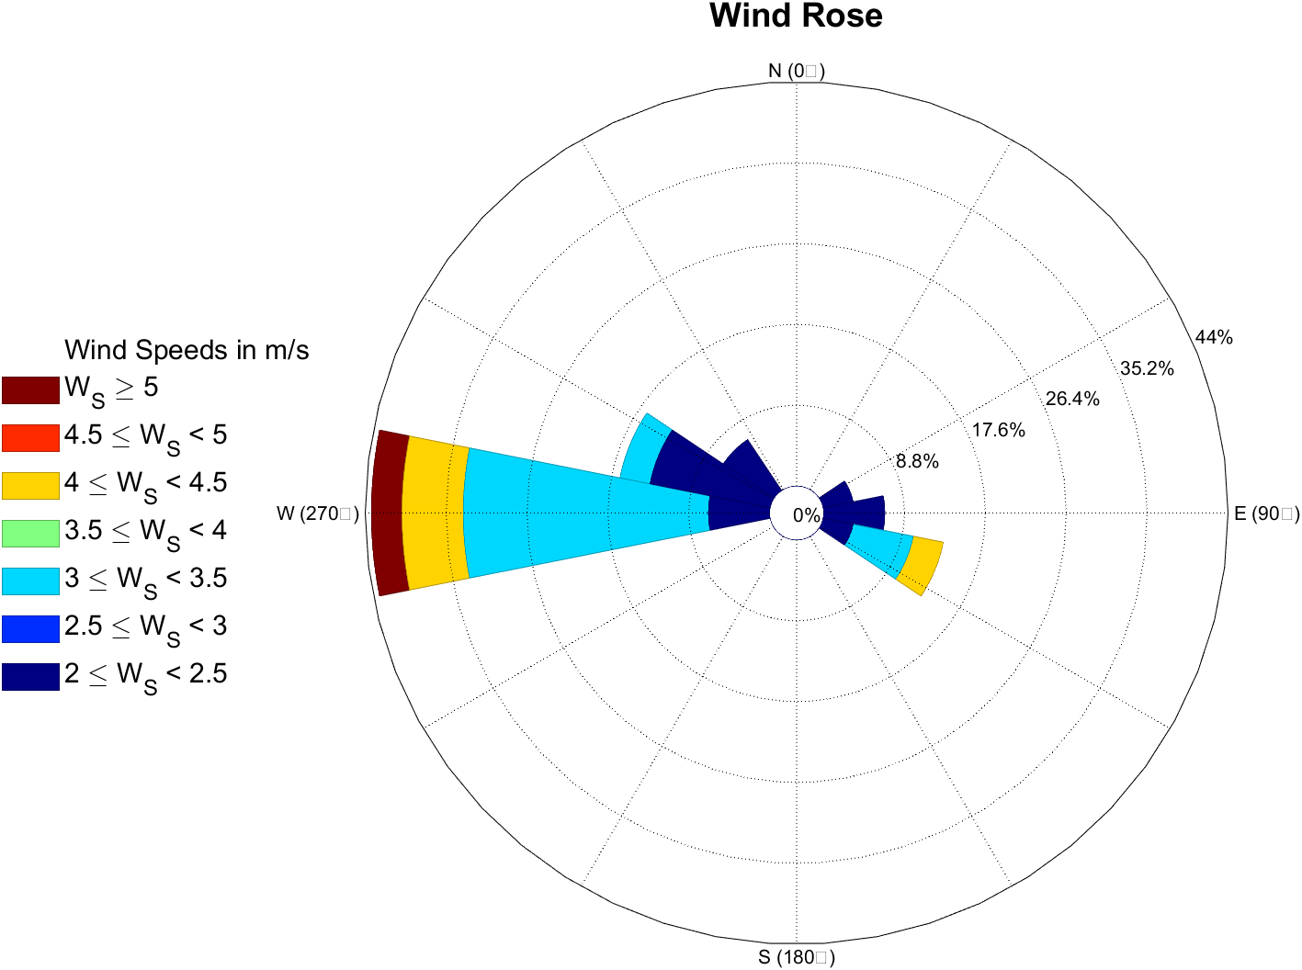
Ροδόγραμμα Ανέμου
Το ροδόγραμμα μας παρουσιάζει τις επικρατούσες διευθύνσεις του ανέμου καθώς και την ταχύτητα αυτού. Όπως είδαμε και στις προηγούμενες γραφικές παραστάσεις, η ταχύτητα του ανέμου τείνει να έχει χαμηλές τιμές και σπάνια ξεπερνάει τα 5 m/s. Η επιπρόσθετη πληροφορία που λαμβάνουμε από το διάγραμμα αυτό είναι ότι οι άνεμοι που έπνεαν στην Θεσσαλονίκη τον μήνα Φεβρουάριο είναι κυρίως Δυτικοί με πολύ χαμηλά ποσοστά των μετρήσεων να εντοπίζονται σε διαφορετικές διευθύνσεις.

Slide 10
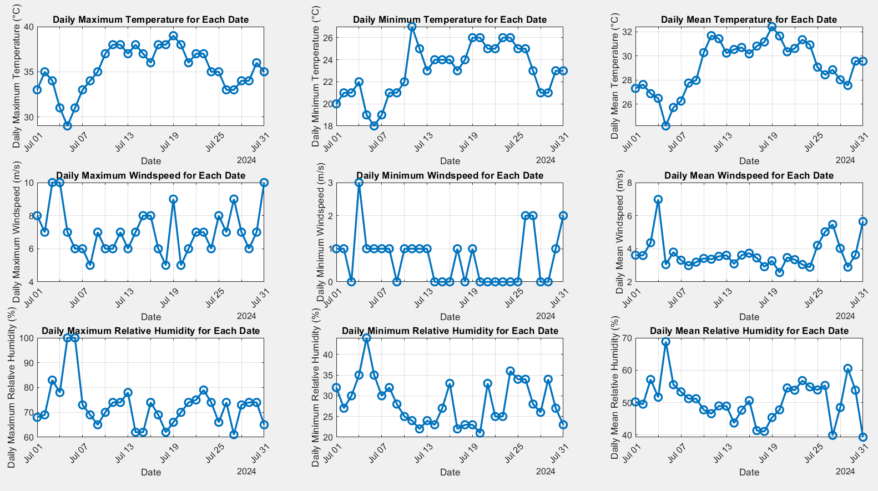
Ιούλιος 2024 – Μία πρώτη ματιά

Slide 11
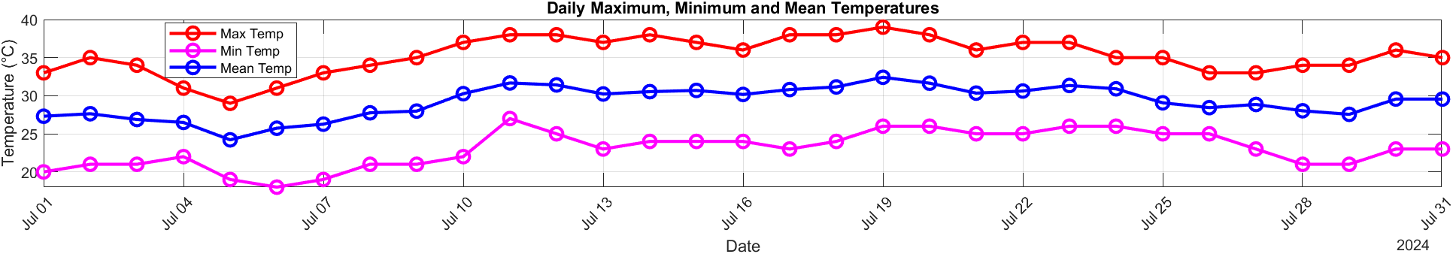
Μέγιστη, Ελάχιστη και Μέση Θερμοκρασία
Για τον Ιούλιο παρατηρούμε ότι οι μέγιστες θερμοκρασίες πλησιάζουν πολύ κοντά το 40 (στην πραγματικότητα η μέγιστη θερμοκρασία για τον μήνα ισούται με 39 C) ενώ οι ελάχιστες σπάνια πέφτουν κάτω από τους 20 βαθμούς. Η μικρότερη θερμοκρασία που παρατηρείται για τον μήνα είναι οι 18 C. Γενικά, το εύρος της μέσης ημερήσιας θερμοκρασίας κυμαίνεται από 24-32 βαθμούς Κελσίου με την μέση θερμοκρασία να ισούται με 29.21 C και την τυπική απόκλιση να ισούται με 5.53.

Slide 12
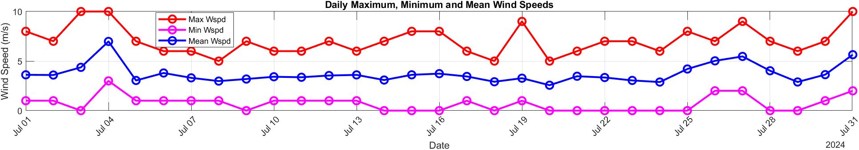
Μέγιστη, Ελάχιστη και Μέση Ταχύτητα Ανέμου
Οι άνεμοι για την περίοδο αυτή χαρακτηρίζονται κυρίως ασθενείς έως μέτριοι. Η μέγιστη ταχύτητα είναι τα 10 m/s που αντιστοιχούν σε 5 Beaufort ενώ η μέση ταχύτητα κυμαίνεται στα 3-5 m/s, με μέση τιμή τα 3.71 m/s, δηλαδή στα 2 -3 Beaufort. Παρατηρείται επίσης μηδενικό ελάχιστο που υποδηλώνει περιόδους (ώρες) άπνοιας. Η τυπική απόκλιση για τις τιμές αυτές ισούται με 2.82 m/s.

Slide 13
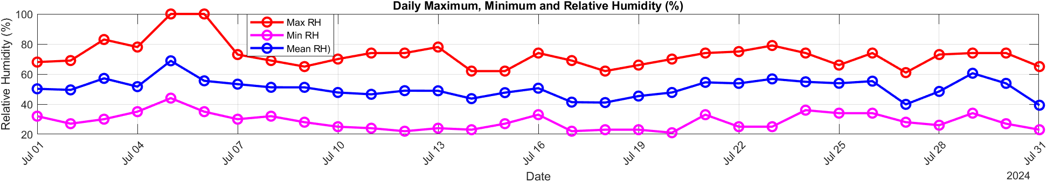
Μέγιστη, Ελάχιστη και Μέση Σχετική Υγρασία
Παρά το γεγονός ότι μελετάμε θερινή περίοδο, παρατηρούμε ότι εντοπίζονται και μέρες που αγγίζουν το 100% όσον αφορά την σχετική υγρασία. Η μέση τιμή ισούται με 50.62% ενώ η ελάχιστη δεν πέφτει ποτέ κάτω από το 20%, με ελάχιστη τιμή το 21%. Οι υψηλές τιμές της υγρασίας είναι εν μέρει αναμενόμενες λόγω της παρουσίας του Θερμαϊκού Κόλπου. Η τυπική απόκλιση της μέσης τιμής ισούται με 19.46%

Slide 14
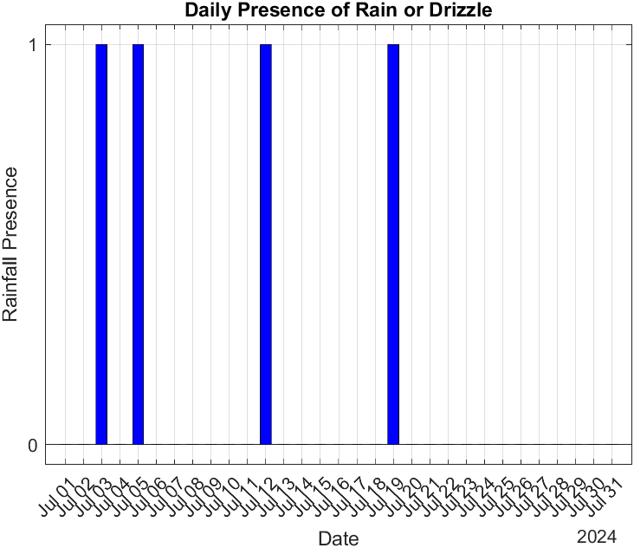
Ραβδογράμματα ημερήσιων τιμών : Βροχόπτωση
Στην συνέχεια μελετάμε την ύπαρξη βροχόπτωσης. Συγκεκριμένα, αντίστοιχα και με την μελέτη για τον Φεβρουάριο, και εδώ παρατηρούνται 4 ημέρες βροχόπτωσης. Οι μέρες αυτές είναι οι 3, 5, 12 και 19 Ιουλίου.

Slide 15
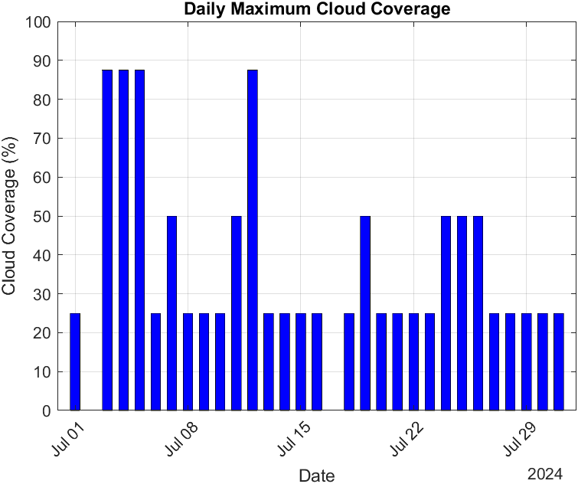
Ραβδογράμματα ημερήσιων τιμών : Νέφωση
Αντίστοιχα και εδώ, παρατηρούμε τις μέρες όπου εμφανίζεται νέφωση. Οι πλήρως ανέφελες μέρες είναι οι 2 και 17 Ιουλίου ενώ οι υπόλοιπες διακατέχονται από κάποιου βαθμού νέφωσης κυρίως χαμηλό σε ποσοστό κάτι που είναι αναμενόμενο λόγω της εποχής. Στις αρχές του μήνα παρατηρούμε μερικές μέρες με υψηλότερη νεφοκάλυψη και αυτό συμβαίνει διότι εκείνες τις ημέρες παρατηρήθηκε βροχή.

Slide 16
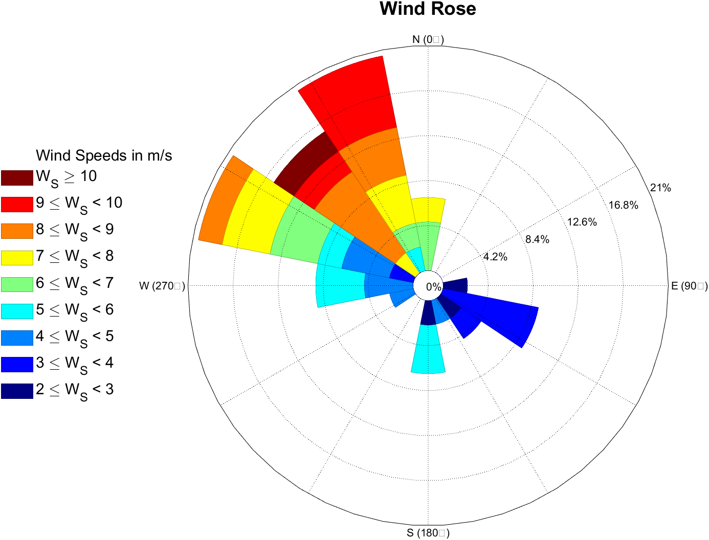
Ροδόγραμμα Ανέμου
Τέλος, παρουσιάζουμε το ροδόγραμμα το οποίο μας πληροφορεί για την ταχύτητα και την διεύθυνση του ανέμου. Σε αντίθεση με τον Φεβρουάριο όπου οι άνεμοι ήταν καθαρά Δυτικοί, εδώ παρατηρούμε ότι υπάρχει μία ελαφριά στρέψη και οι άνεμοι είναι Βόρειοι – Βορειοδυτικοί. Εξακολουθεί όπως και στην χειμερινή περίοδο, να εμφανίζεται και ένα μικρό ποσοστό ασθενών Ανατολικών ανέμων.

Slide 17
Στον παρακάτω πίνακα εμφανίζονται συγκεντρωτικά όλα τα στατιστικά μεγέθη που συζητήθηκαν σε αντιπαράθεση με τα διαγράμματα, όπως αυτά εξήχθησαν με την επεξεργασία των δεδομένων με την χρήση της MATLAB.
 | MAX TEMP | MIN TEMP | MEAN TEMP | STD DEV | MAX WDSP | MIN WDSP | MEAN WDSP | STD DEV | MAX RH | MIN RH | MEAN RH | STD DEV
FEB | 21.00 | -4.00 | 10.08 | 5.79 | 12.00 | 0.00 | 3.04 | 2.86 | 100.00 | 30.00 | 72.47 | 21.79
JULY | 39.00 | 18.00 | 29.21 | 5.53 | 10.00 | 0.00 | 3.71 | 2.82 | 100.00 | 21.00 | 50.62 | 19.46

Slide 18
Από τα παραπάνω διαγράμματα, επιλέγουμε 4 μέρες με διαφορετικές μετεωρολογικές συνθήκες έτσι ώστε να εξάγουμε διαγράμματα που αντικατοπτρίζουν τις ωριαίες μεταβολές των παρατηρούμενων μεγεθών και να σχολιάσουμε τις μεταξύ τους ομοιότητες και διαφορές (σε αντιστοιχία με την 1^{η} εργαστηριακή άσκηση του εργαστηρίου του μαθήματος Εργαστήριο Φυσικής της Ατμόσφαιρας Ι). Οι μέρες που επιλέχθηκαν είναι οι εξής :
Ανέφελη : 17 Ιουλίου
Συννεφιασμένη : 04 Ιουλίου
Βροχερή : 21 Φεβρουαρίου
Θυελλώδης : 12 Φεβρουαρίου

Slide 19
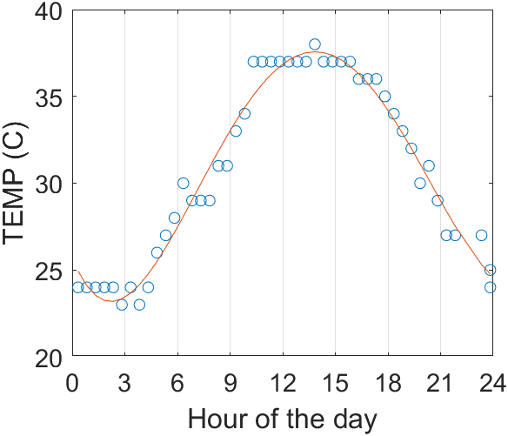
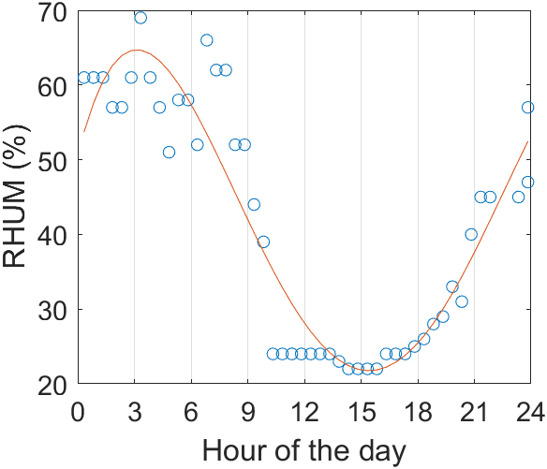
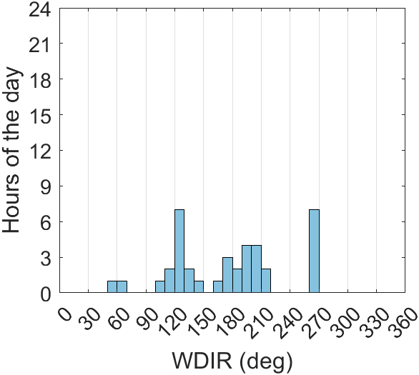
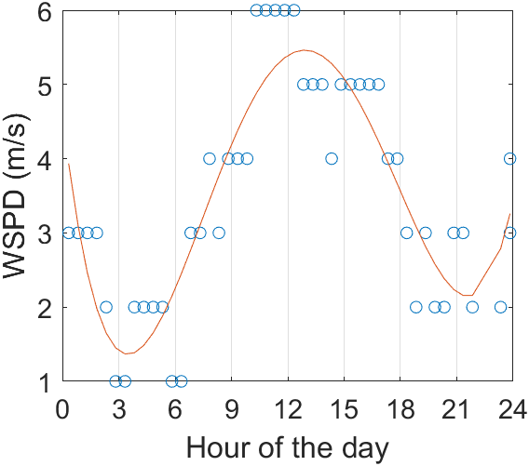
Ανέφελη μέρα : 17/07
Η τέλεια καλοκαιρινή μέρα. Με βάση τα προηγούμενα διαγράμματα, δεν υπάρχει ίχνος βροχής ή νέφωσης. Η θερμοκρασία ξεκινά να ανεβαίνει λίγο μετά την ανατολή του Ηλίου και το ενεργειακό ισοζύγιο είναι θετικό μέχρι λίγο πριν την ώρα της δύσης όπου η θερμοκρασία αρχίζει και πέφτει. Η καμπύλη της θερμοκρασίας είναι η αναμενόμενη που περιμέναμε για μία τέτοια μέρα και εμφανίζει μέγιστο στους 38 βαθμούς λίγο μετά τις 12 το μεσημέρι (ώρα UTC). Η σχετική υγρασία ακολουθεί κατανομή που είναι ακριβώς ανεστραμμένη από εκείνη της θερμοκρασίας και εμφανίζει μέγιστο στις 3 το ξημέρωμα (ώρα UTC). Ο άνεμος είναι εξαιρετικά ασθενής και έχει διεύθυνση κυρίως Νότια-Νοτιοδυτική.

Slide 20
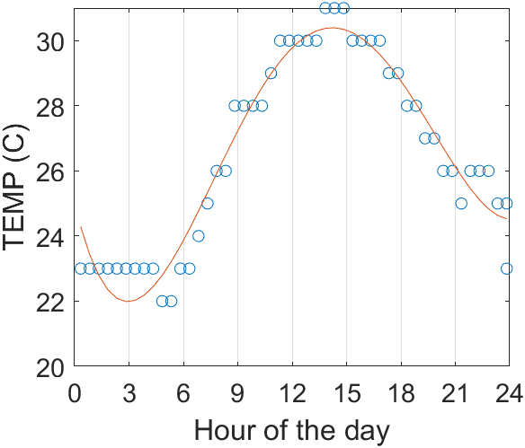
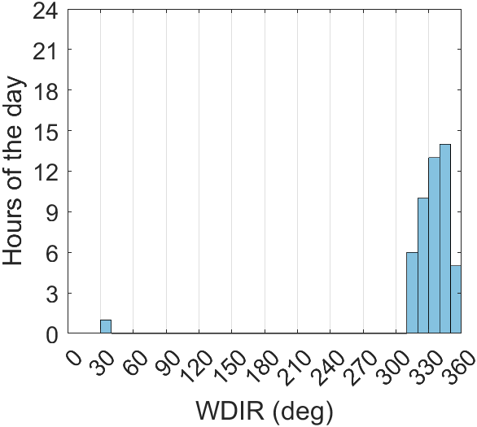
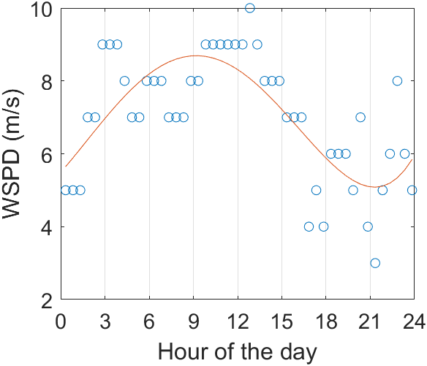
Συννεφιασμένη μέρα : 04/07
Παρά το γεγονός ότι υπάρχουν νέφη στην ατμόσφαιρα, η θερμοκρασία εξακολουθεί να διατηρεί το σχήμα της κατανομής της πρακτικά αναλλοίωτο. Όμως, η ύπαρξη των νεφών είναι αισθητή αν παρατηρήσουμε ότι μελετάμε, όπως και πριν, μέρα του Ιουλίου και ότι η θερμοκρασία είναι εμφανώς χαμηλότερη φτάνοντας το μέγιστο των 31 βαθμών. Αυτό συμβαίνει διότι τα νέφη ανακλούν την εισερχόμενη ηλιακή ακτινοβολία, διατηρώντας έτσι την θερμοκρασία του εδάφους σε χαμηλότερα επίπεδα κατά την διάρκεια της ημέρας. Η σχετική υγρασία, ξανά, φαίνεται να έχει καμπύλη αντίθετη με της θερμοκρασίας με 2 peak λίγο μετά τις 3 το πρωί και λίγο μετά τις 9 το βράδυ (ώρα UTC). Οι άνεμοι είναι και εδώ ασθενείς και κυρίως Βόρειοι και Βορειο-Ανατολικοί.

Slide 21
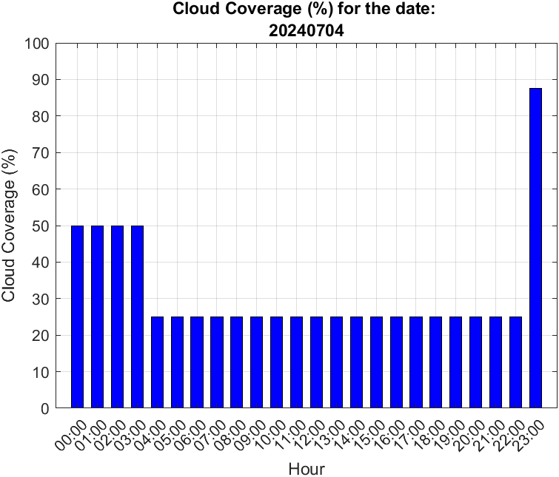
Στην συνέχεια παρουσιάζεται το διάγραμμα της νεφοκάλυψης για την συγκεκριμένη μέρα. Βλέπουμε ότι αν και το ποσοστό των νεφών είναι σχετικά χαμηλό τις περισσότερες ώρες, ο ουρανός παραμένει συννεφιασμένος καθ’ όλη την διάρκεια της ημέρας. Οι πιο έντονες τιμές παρατηρούνται τις πρώτες πρωινές ώρες, αγγίζοντας το 50% ενώ κατά τις 23:00 (ώρα UTC) παρατηρείται το μέγιστο των 87.5%. Να σημειωθεί ότι με βάση τα μηνιαία διαγράμματα που παρουσιάστηκαν νωρίτερα, κατά την μέρα αυτή δεν παρατηρήθηκε βροχή.
Σημείωση: Αντιλαμβάνομαι ότι αυτή ίσως να μην είναι μία καλή, αντιπροσωπευτική συννεφιασμένη μέρα αλλά τις περισσότερες μέρες που είχα υψηλή νεφοκάλυψη είχα και βροχή.

Slide 22
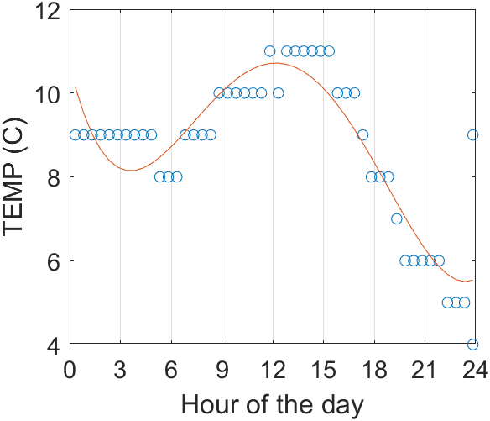
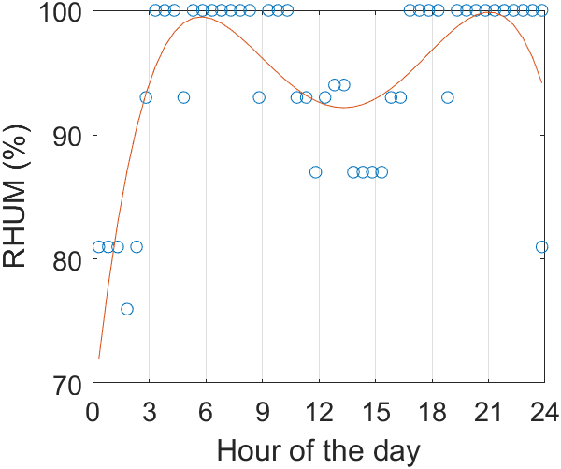
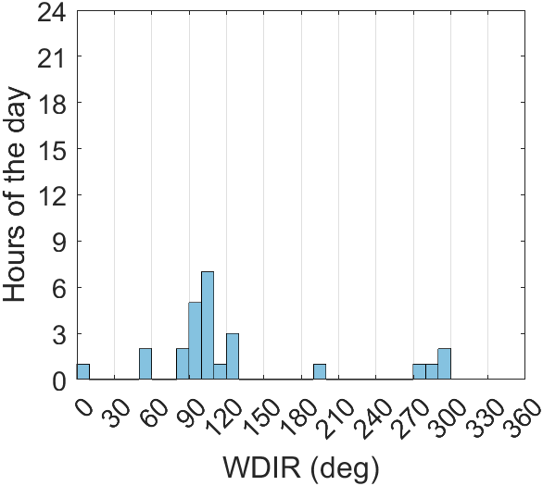
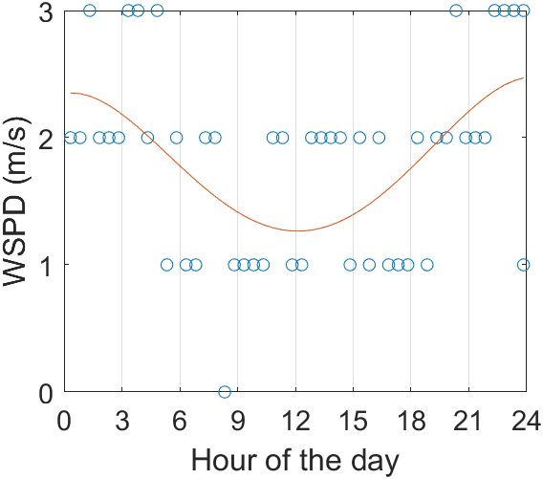
Βροχερή μέρα : 21/02
Στην συνέχεια μελετάμε μέρες του Φεβρουαρίου. Στις 21 του μηνός έχουμε μία βροχερή μέρα όπου παρατηρήθηκε βροχόπτωση από τις 2 το πρωί έως τις 8 (επόμενη διαφάνεια). Η θερμοκρασία τις πρώτες πρωινές ώρες δεν πέφτει πολύ διότι υπάρχουν νέφη που ανακλούν την IR ακτινοβολία της Γης κρατώντας το έδαφος ζεστό. Η θερμοκρασία μέσα στην μέρα δεν αυξάνει σημαντικά διότι μέρος της ενέργειας αξιοποιείται για την εξάτμιση του νερού της βροχής στο έδαφος (λανθάνουσα θερμότητα). Το ενεργειακό ισοζύγιο γίνεται αρνητικό συντομότερα σε σχέση με τις υπόλοιπες μέρες που μελετήσαμε. Η υγρασία αγγίζει κατά τόπους το 100%, αναμενόμενο καθώς ο ψυχρός αέρας τείνει να ανεβάζει την σχετική υγρασία, ενώ ο άνεμος κατά κύριο λόγο παραμένει σταθερός τόσο σε μέτρο όσο και διεύθυνση, καθώς και ασθενής.

Slide 23
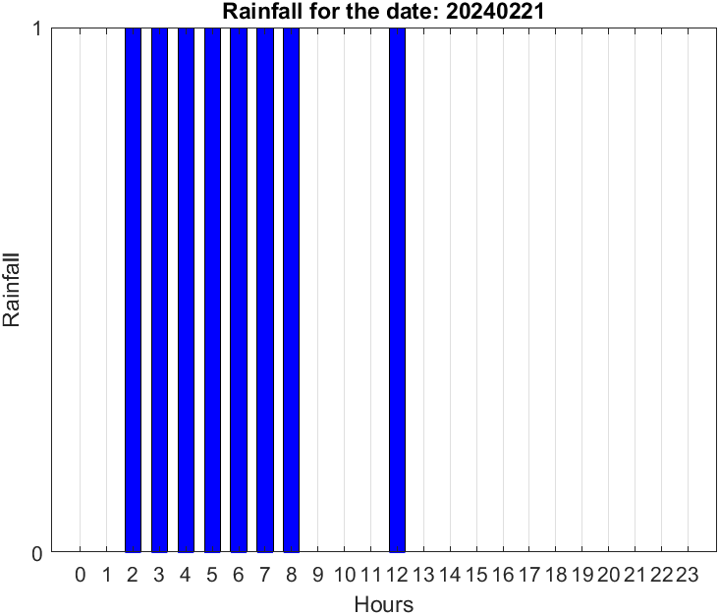
Εδώ βλέπουμε το ημερήσιο διάγραμμα της βροχόπτωσης. Όπως σχολιάσθηκε και παραπάνω, και όπως προκύπτει και από το παρόν διάγραμμα, οι ώρες κατά τις οποίες παρατηρούμε βροχή είναι οι πρώτες πρωινές, από τις 2 έως και τις 8 (ώρα UTC).

Slide 24
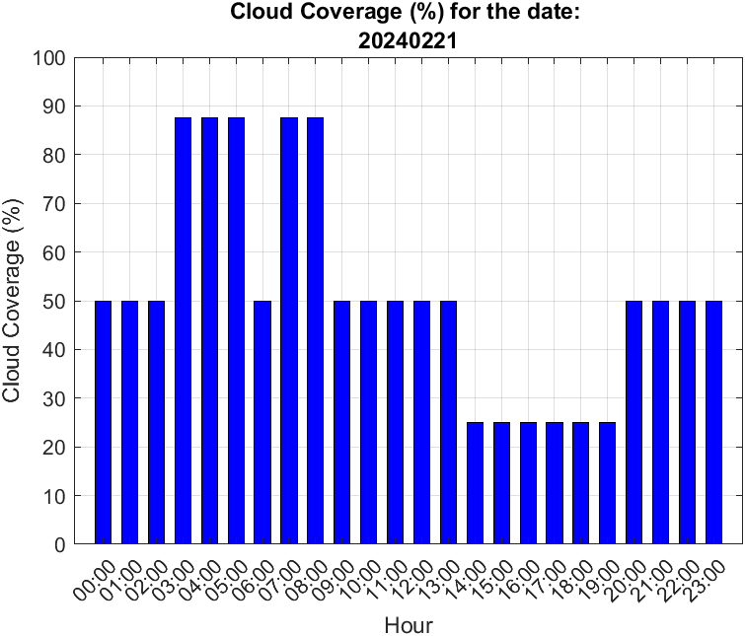
Στο διπλανό διάγραμμα παρουσιάζεται το ποσοστό νεφοκάλυψης κατά την διάρκεια της ημέρας. Παρατηρούμε, όπως είναι αναμενόμενο, ότι τις ώρες κατά τις οποίες παρατηρήθηκε βροχή, ο ουρανός είχε μεγαλύτερο ποσοστό νεφοκάλυψης. Η κατανομή παρουσιάζει όμοια μορφή με τα διαγράμματα της σχετικής υγρασίας και της ταχύτητας ανέμου.

Slide 25
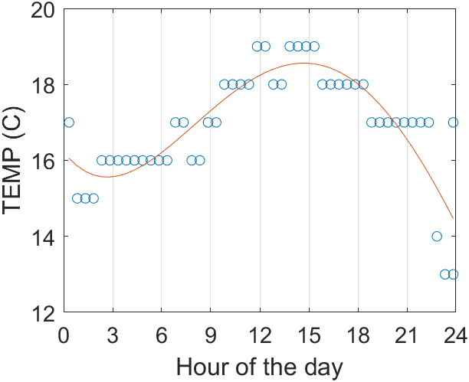
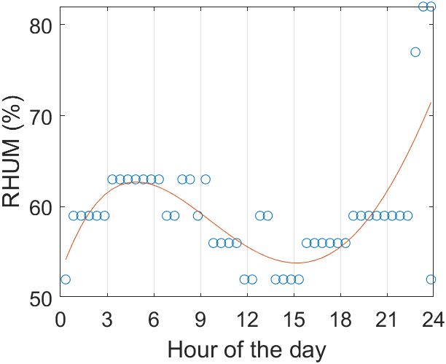
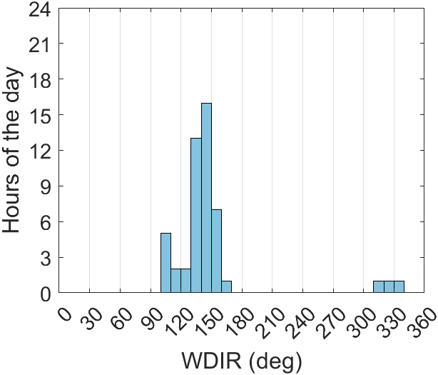
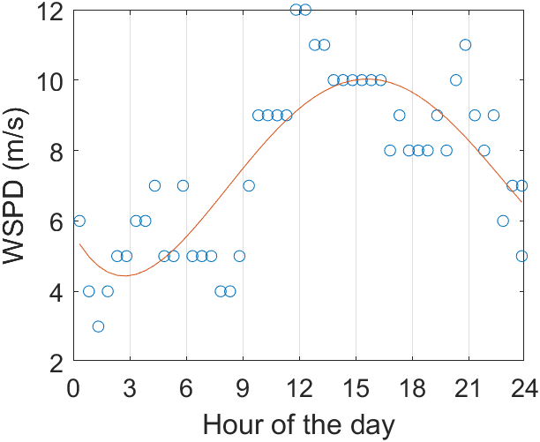
Θυελλώδης μέρα : 12/02
Τέλος, μελετάμε μία θυελλώδη μέρα. Στην πραγματικότητα, θυελλώδεις χαρακτηρίζονται οι μέρες όπου παρατηρούνται άνεμοι ταχύτητας μεγαλύτερης των 18 m/s όμως στα δεδομένα μας τέτοιες ταχύτητες δεν παρατηρήθηκαν και η πιο κοντινή μέρα ήταν η 12^{η} Φεβρουαρίου με μέγιστη ταχύτητα ανέμου ίση με 12 m/s. Παρατηρούμε ότι ο άνεμος είναι σταθερά Νοτιοανατολικός και με διακύμανση στις τιμές του μέτρου του. Οι άνεμοι με υψηλοί ταχύτητα τείνουν να προκαλούν λιγότερη εξάτμιση με αποτέλεσμα μικρότερες τιμές υγρασίας κάτι που επιβεβαιώνεται και από τα διαγράμματα που μελετάμε, ειδικά αν συγκρίνουμε την μέρα αυτή με την προηγούμενη μέρα που μελετήσαμε για τον ίδιο μήνα. Η θερμοκρασία ακολουθεί την ανάποδη ακριβώς καμπύλη από ότι η σχετική υγρασία και δεν παρατηρείται απότομη μεταβολή της τιμής της κατά την διάρκεια της ημέρας.

Slide 26
Στον παρακάτω πίνακα, παρουσιάζονται όλα τα στατιστικά στοιχεία για τις 4 υπό μελέτη μέρες, όσων αφορά την θερμοκρασία, την ταχύτητα ανέμου και την σχετική υγρασία. Στην 1^{η} στήλη έχει αναγραφεί ο χαρακτηρισμός της ημέρας και όχι η ημερομηνία για καλύτερη διάκριση μεταξύ των αποτελεσμάτων.
 | MAX TEMP | MIN TEMP | MEAN TEMP | STD DEV | MAX WDSP | MIN WDSP | MEAN WDSP | STD DEV | MAX RH | MIN RH | MEAN RH | STD DEV
Ανέφελη | 38.00 | 23.00 | 30.81 | 5.18 | 6.00 | 1.00 | 3.45 | 1.49 | 69.00 | 22.00 | 41.34 | 16.19
Συννεφ/νη | 31.00 | 22.00 | 26.49 | 2.92 | 10.00 | 3.00 | 6.98 | 1.70 | 78.00 | 35.00 | 51.65 | 14.07
Βροχερή | 11.00 | 4.00 | 8.67 | 1.83 | 3.00 | 0.00 | 1.82 | 0.75 | 100.00 | 76.00 | 94.71 | 7.03
Θυελλώδης | 19.00 | 13.00 | 16.92 | 1.44 | 12.00 | 3.00 | 7.55 | 2.40 | 82.00 | 52.00 | 59.37 | 6.48

